Slide 2
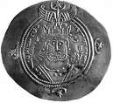
The Byzantine and Sasanian Empires

Slide 4
Does it begin with Napoleon in 1798?
Description de l'Egypte, ou Recueil des observations et des recherches qui ont été faites en Egypte pendant l'expédition de l'armée française

Slide 5
Or with folks like these?
Sebakheen at Karanis

Slide 6
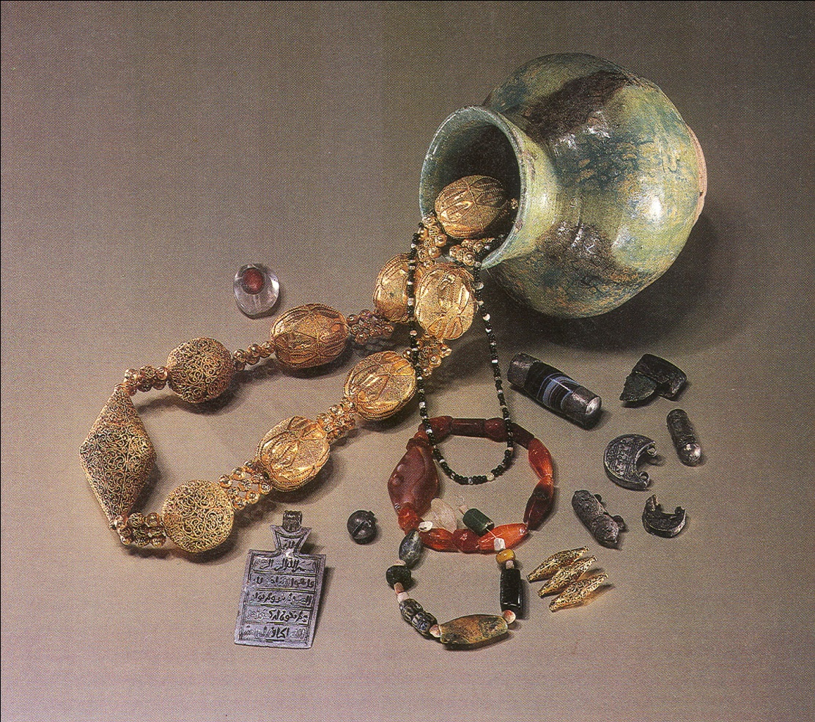
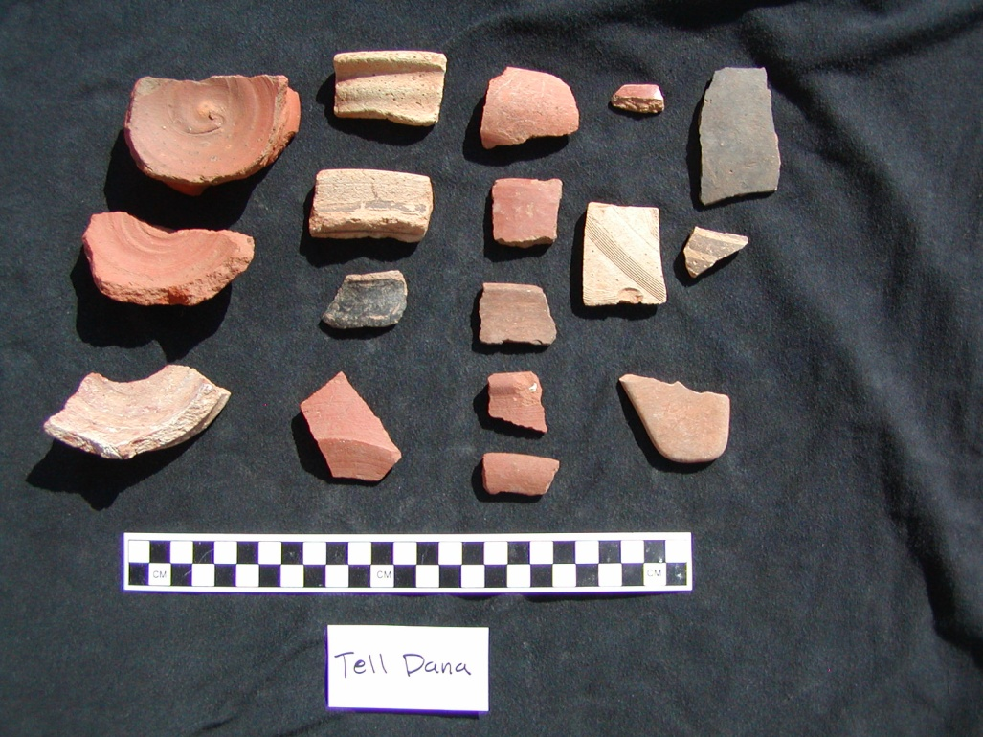
What would we like more?
or

